Slide 1
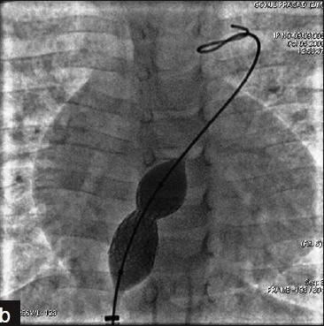
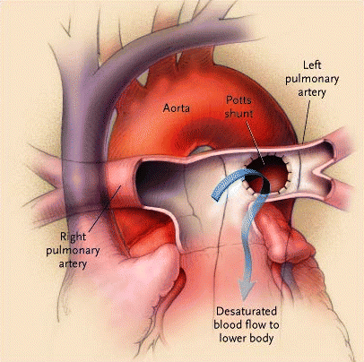
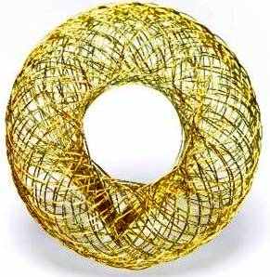
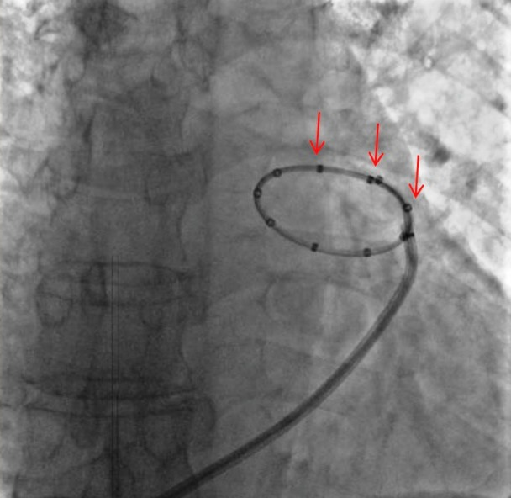
Pulmoner Hipertansiyon’da Girişimsel İşlemler
Dr. Meki Bilici

Slide 2
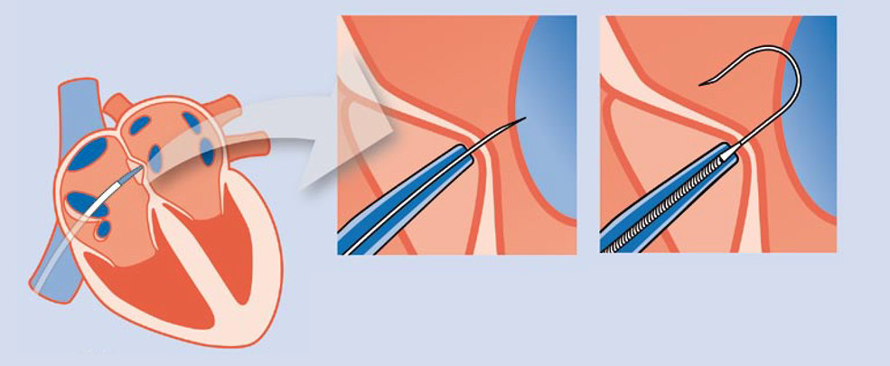

Slide 3

Pulmoner Hipertansiyon
PAH, pulmoner arter ortalama basıncının normalin üzerinde olması sonucu ortaya çıkan,
Sağ kalp yetersizliği,
Nefes darlığı,
Halsizlik,
Egzersiz kapasitesinde azalma,
Senkop ve
Yaşam süresinde ciddi düzeyde azalma ile karakterize ilerleyici bir hastalıktır.

Slide 4
Pulmoner Hipertansiyonda geleneksel tedavinin yerini alan PAH spesifik ilaçlarla hastaların yaşam kalitesi artış olmasına rağmen yaşam süresi halen beklentilerin oldukça altındadır.
İPAH’da yaşam süresi WHO evresine göre değişmekle beraber PAH spesifik ilaç tedavisi ile bile birkaç yıldır.
Eisenmenger sendromlu hastalarda ise yaşam süresi yaklaşık 50 yıldır.

Slide 5
Özellikle İPAH’da terminal dönemle tanıdan birkaç yıl sonra karşılaşıldığı için pediatrik kardiyologlar ve pediatrik K.V. Cerrahlar bu grup hastada yeni arayışlara girmişlerdir.

Slide 6
PH’da Girişim Endikasyonları
Maksimum PAH Spesifik Tedaviye Dirençli, NYHA Evre IV olan,
Presenkop/Senkop,, Asit, periferik ödem ve massiv Hemoptizi gibi terminal bulgular gelişen olgularda Akciğer Transplantasyonuna bir köprü olması amacıyla girişimsel işlemlere ihtiyaç olmaktadır.

Slide 7
Pulmoner Hipertansiyonda Girişimsel İşlemler
Balon Atriyal Septostomi,
Atriyuma Stent Uygulamaları,
Reverse Potts şantı,
Pulmoner Arter Denervasyonu,

Slide 8
Pulmoner Hipertansiyonda Girişimsel İşlemler
Balon Atriyal Septostomi,
Atriyuma Stent Uygulamaları,
Reverse Potts şantı,
Pulmoner Arter Denervasyonu,

Slide 9
Pulmoner Hipertansiyonda Girişimsel İşlemler
Balon Atriyal Septostomi,
Atriyuma Stent Uygulamaları,
Potts şantı,
Pulmoner Arter Denervasyonu,
Akciğer Nakli/
Kalp Akciğer Nakli

Slide 10
Balon Atriyal Septostomi
PFO’lu İPAH ve Eisenmenger sendromlu hastaların yaşam süresinin olmayanlardan daha uzun olması BAS için bir rehber olmuştur.

Slide 11
Balon Atriyal Septostomi
İşlem Transseptal olarak Brockenbrough iğneyle yapılabileceği gibi,
Radyofrekans Enerji verilerek de yapılabilmekedir.
TEE ve İntrakardiyak ekokardiyografi eşliğinde yapılması işlemin başarısını arttırmaktadır.

Slide 12
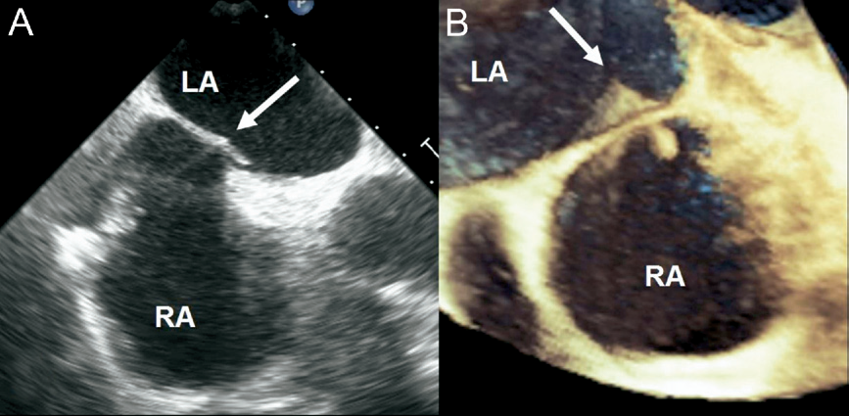
Ön arka lokalizasyon en iyi 4 Boşluk (0°), Superior/inferior lokalizasyon en iyi bikaval kesitlerde (90°) görülür.

Slide 13
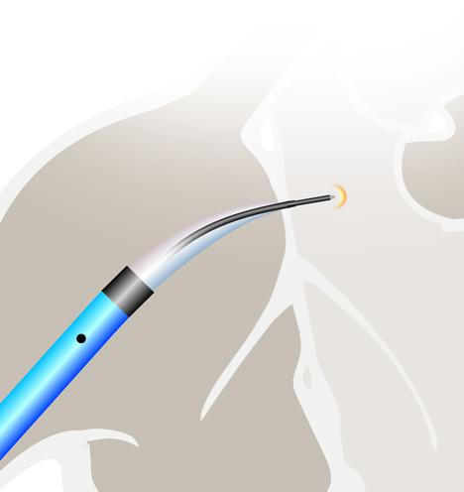
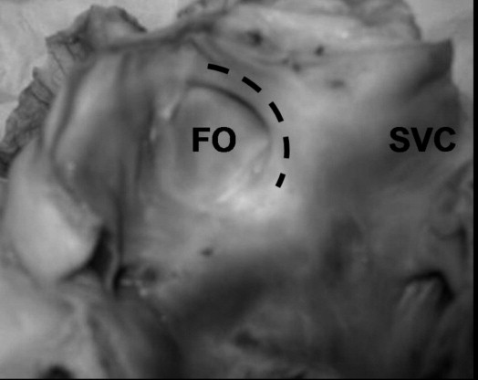

Slide 14
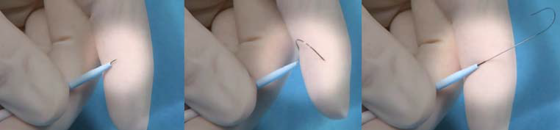
Blade Septostomi mi AşamalıDilatasyon mu?
Blade: Daha riskli, ama daha uzun süre açık kalıyor,
Aşamalı Dilatasyon: Daha güvenli, daha fazla kapanma riski mevcut. Her dilatasyondan sonra hastayı yeniden değerlendirme avantajı mevcut.

Slide 15
Balon Atriyal Septostomi
İşlemin mortalite riski merkezin deneyimine göre değişmekle beraber % 5 civarınddır.
Bununla beraber İntrakardiyak ekokardiyografi ve/veya TEE kullanıldığı zaman işlemin komplikasyon
riski oldukça azalmaktadır.
Yakın zamanda yapılan çalışmalarda, Deneyimli ellerde işlemin mortalite riski % 2’ lere kadar düşmüştür.

Slide 16
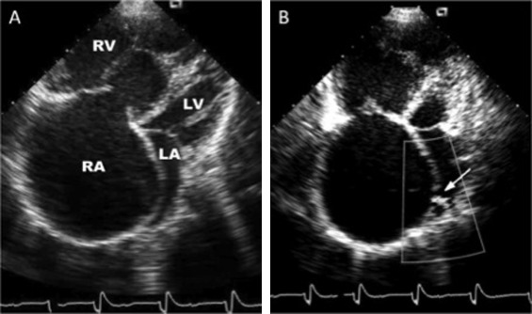

Slide 17
Balon Atriyal Dilatasyon
Oluşturulacak açıklığın büyüklüğü hastanın hemodinamik yanıtına göre belirlenir.
İşlemin en büyük dezavantajı interatriyal açıklığın kapanması dır(% 30).
Tekrarlayan redilatasyonlar da hasta açısından ayrıca risklidir.

Slide 18
Balon Atriyal Dilatasyon
Maksimum verimlilik için
İşlem öncesi hastanın Hemoglobin düzeyi normal düzeyde tutulmalıdır.
İşlem öncesi, işlem sonrası yoğun bakım, yakın izlem, gerekirse inotropik destek ve sedasyon sağlanmalı, anksiyete giderilmelidir.
Oksijen desteği yapılmalıdır.
Her Redilatasyondan 3 dk sonra hasta hemodinamik olarak yeniden değerlendirilmelidir.
Satürasyon, mRAP, LAP izlenmeli. Satürasyonun % 5-10 dan fazla düşmesine izin verilmemelidir.

Slide 19
Balon Atriyal Dilatasyon
Septostomiden sonra da – Atriyal stent, AFR, Reverse Potts Şantı ve PAD’dan sonra da - PAH spesifik tedaviye ve
Antikoagülasyon tedaviye devam edilmesi gerekmektedir.

Slide 20
Balon Atriyal Septostomi
Avantajları;
Sistemik Venöz basıncı azaltır.
İşlemden sonra hastada sistemik konjesyona bağlı asit, ödem, nefes darlığı yakınmaları azalırken, egzersiz kapasitesinde artma ve 6 DYM’de artış sağlar.
Oksijen satürasyonunda düşme (% 5-10) olmasına rağmen Kardiyak debiyi arttırarak total oksijen sunumunu arttırır.

Slide 21
Balon Atriyal Septostomi
Dezavantajları;
Tekrarlayan müdahale gerektiren interatriyal açıklığın zamanla kapanmasıdır.
İnteratriyal açıklığın çok fazla olması şiddetli doku hipoksisi ve ölüm riskinde artışla beraberdir.
Ayrıca artan R-L şant Oksijen satürasyonunda azalma sonucu Siyanoz görülebilir.
Paradoksal veya septik emboli riskinde artış,

Slide 22
Septostomi için Riskli Hastalar
mRA P > 20 mm Hg.
Dinlenme esnasında Oksijen Satürasyonu < %85
PVRI> 55 Ünite/m2
LVEd P> 18 mm Hg.
Yoğun bakım desteği gerektiren kritik hastalar.
Tahmini yaşam beklentisi 1 yıldan daha düşük olan hastalar.

Slide 23
Septostominin Komplikasyonları
Ölüm (% 5): Genellikle işlemin kendisinden çok İAS deki açıklığın fazla olmasına bağlıdır. Satürasyon ve Dokulara oksijen teminindeki sert düşüşe bağlı doku hipoksisi sonucu görülür. Bundan korunmak için oksijen satürasyonu % 5-10 dan daha fazla düşürülmemelidir.
Reoklüzyon (% 30) : AAD’de daha sık, BDAS, Fenstre Device, AFR ve Stentlerde daha seyrek görülür.
Perikardiyal Efüzyon (% 1-2): seyrek
Stroke : seyrek
Aritmi : seyrek

Slide 24
Atriyal Stent
Balon Atriyal Septostomide yaşanan Reoklüzyonlar ve Reintervention neden olduğu riskler hekimleri yeni arayışlara yöneltmiştir.
Reoklüzyondan kaçınmak için Atriyal Stent ve AFR cihazlarına eğilim artmıştır.

Slide 25
Atriyal Stent
1. Stent uygulanmasından önce interatriyal septumda Radyofrekans enerjii verilerek veya Borckenbrough iğne ile açıklık sağlanmakta,
2. Daha sonra kademeli olarak açıklık balonla genişletilmektedir.
3. İstenilen hemodinamik sonuca ulaştıktan
Sonra (Sat O2% 5-10 düşünce) balona yüklenmiş
(genelde) 8-10 mm çapındaki stent septal açıklığa
yerleştirilir.

Slide 26
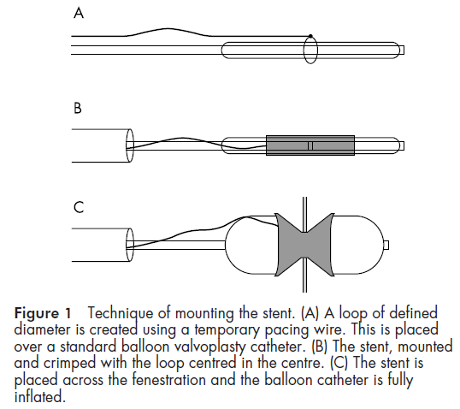
(A) A loop of defined diameter is created using a temporary pacing wire. This is placed over a standard balloon valvuloplasty catheter. (B) The stent, mounted and crimped with the loop centered. (C) The stent is placed across the fenestration, and the balloon catheter is fully inflated.

Slide 27
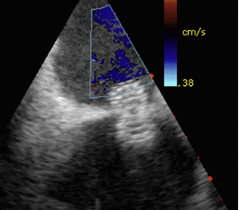
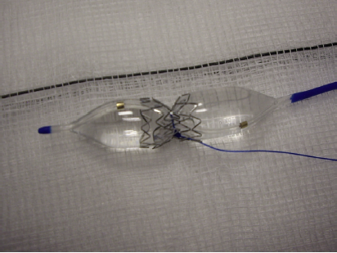
Atriyal Stent

Slide 28
Atriyal Stent
BAS işleminin yapılmasıyla hastada sağ ventrikül enddiyastolik volümü azalmaktadır.
Ortaya çıkan R-L şant sonrası oksijen satürasyonunda yaklaşık % 5-10 ‘luk bir düşüş meydana gelmektedir.
İşlemden birkaç ay sonra 6 dakikaklık yürüme
mesafesinde artış meydana gelmektedir.

Slide 29
Atriyal Stent
Riskler
Stent migrasyonu : genel olarak seyrek, ama düz olarak yerleştirilince görülebilir.
Stent Oklüzyonu : seyrek
Stent stabilizasyonunu sağlamak için Diabol şeklinde yeni stent ihtiyacı doğmuştur.

Slide 30
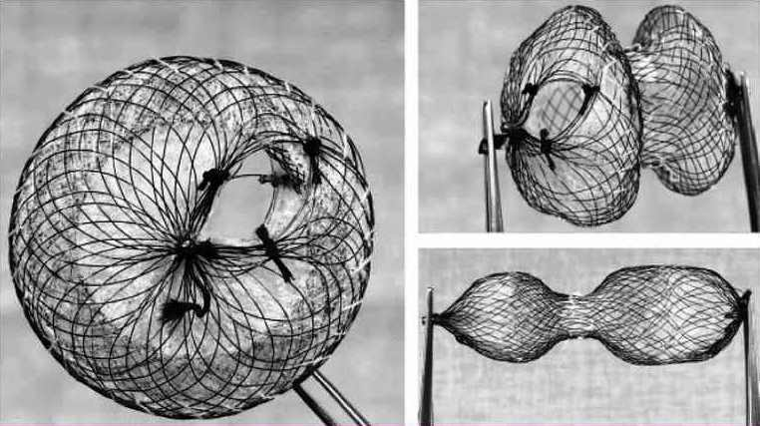
Fenestre Atriyal Septal Device

Slide 31
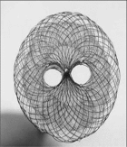
Fenestre Atriyal Septal Device
Özellikle İAS’deki açıklığın fazla yapılması sonucu aşırı desatüre olan hastalarda bozulan doku oksijenizasyonunu düzeltmek için yararlı bir yöntemdir.

Slide 32
Fenestre Atriyal Septal Device
İşlem esnasında sağlanan interatriyal açıklığın daha büyük olmasını gerektirir.
İAS’de daha fazla yabancı cisim bulunmasını gerekli kılar. Bu da trombüs formasyonu için artmış risk ile beraberdir. Maliyeti daha fazladır.
İnteratriyal açıklık standart olduğu için gerektiğinde genişletilme şansı yoktur.
Zamanla fenestre bölgenin epitelizasyonı ve trombozu sonucu kapanma riskleri fazladır.

Slide 33
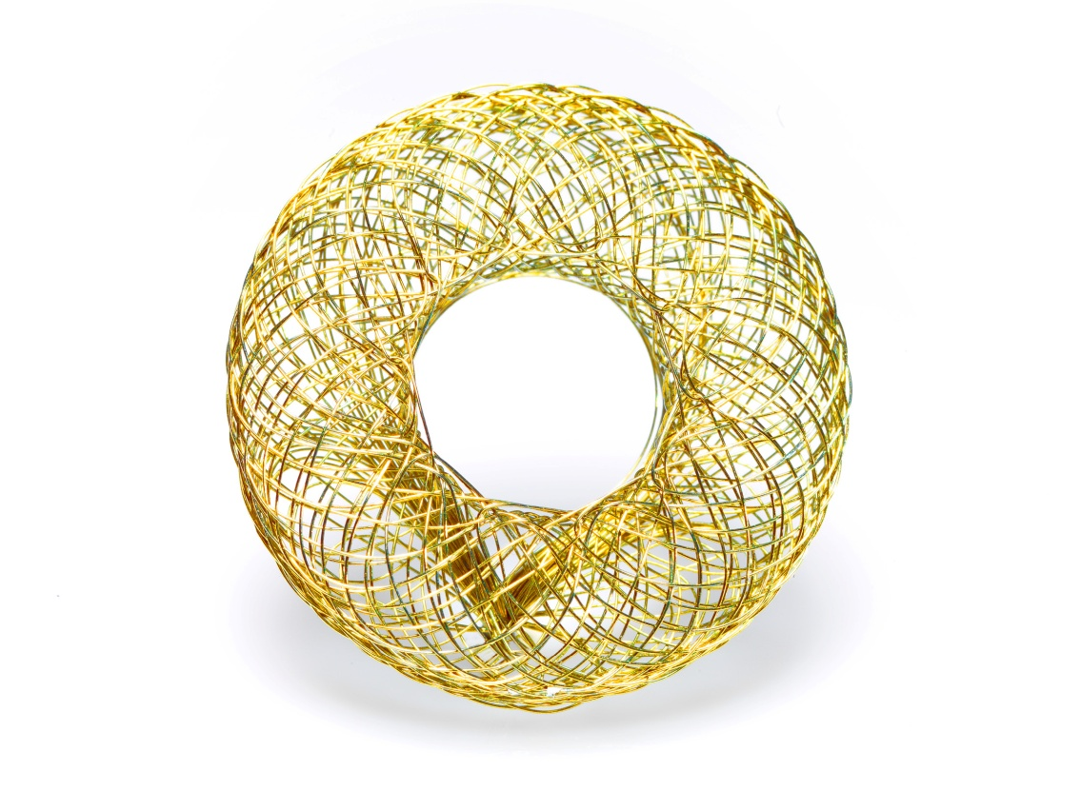
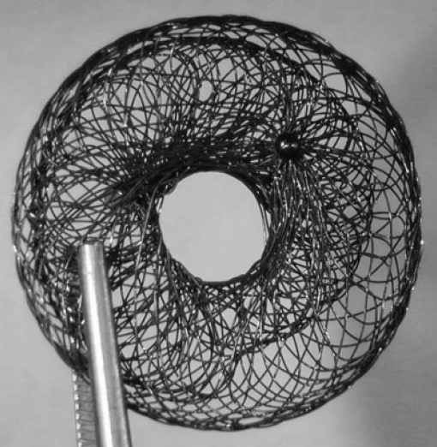
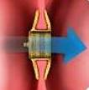
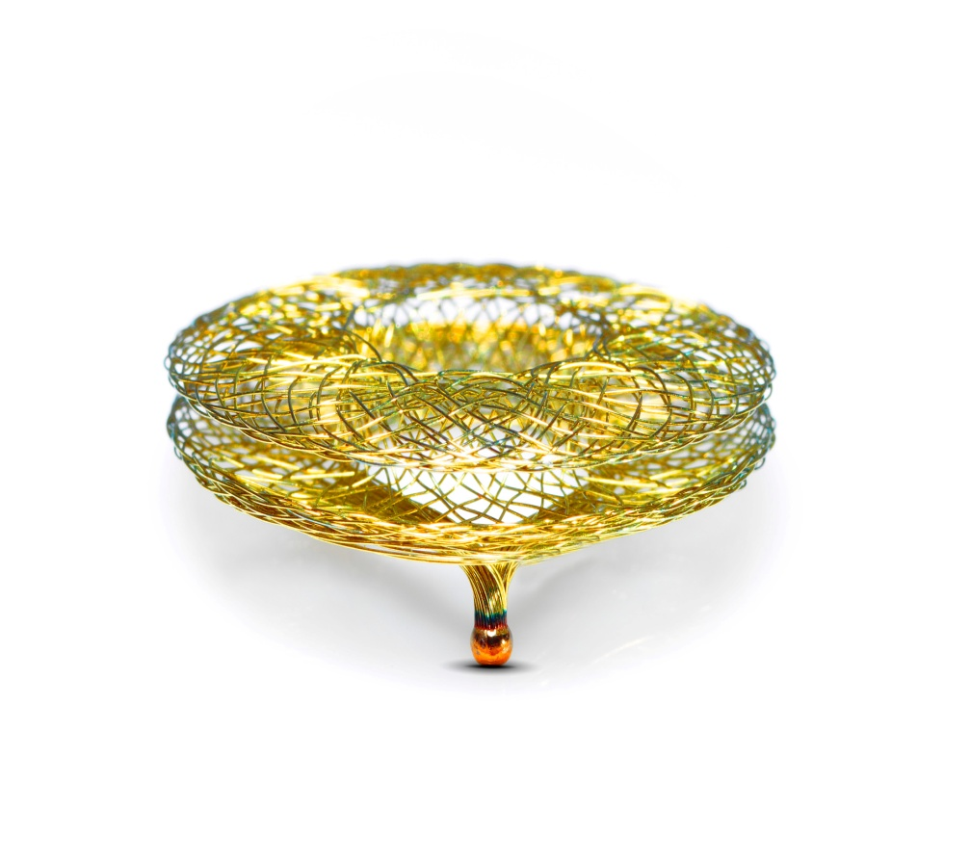

Slide 34
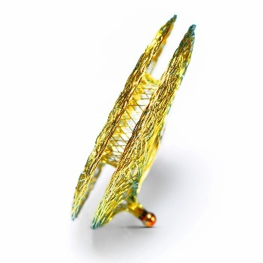
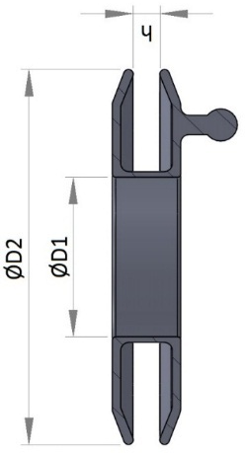
Atrial Flow Regulator Deviceler
Size’ları; 4, 6, 8, 10 mm fenestrasyon
İle 2, 5 and 10 mm bel kısmı var.
AFR Article No | D1 [mm] | D2 [mm] | h [mm] | Introducing System Size
 |  |  |  | ODS*
65AFR04 | 4 | 16 | 2 | 8F
65AFR06 | 6 | 18 | 2 | 10F
65AFR08 | 8 | 21 | 2 | 12F
65AFR10 | 10 | 23 | 2 | 14F
65AFR04M | 4 | 16 | 5 | 8F
65AFR06M | 6 | 18 | 5 | 10F
65AFR08M | 8 | 21 | 5 | 12F
65AFR10M | 10 | 23 | 5 | 14F
65AFR04L | 4 | 16 | 10 | 8F
65AFR06L | 6 | 18 | 10 | 10F
65AFR08L | 8 | 21 | 10 | 12F
65AFR10L | 10 | 23 | 10 | 14F

Slide 35
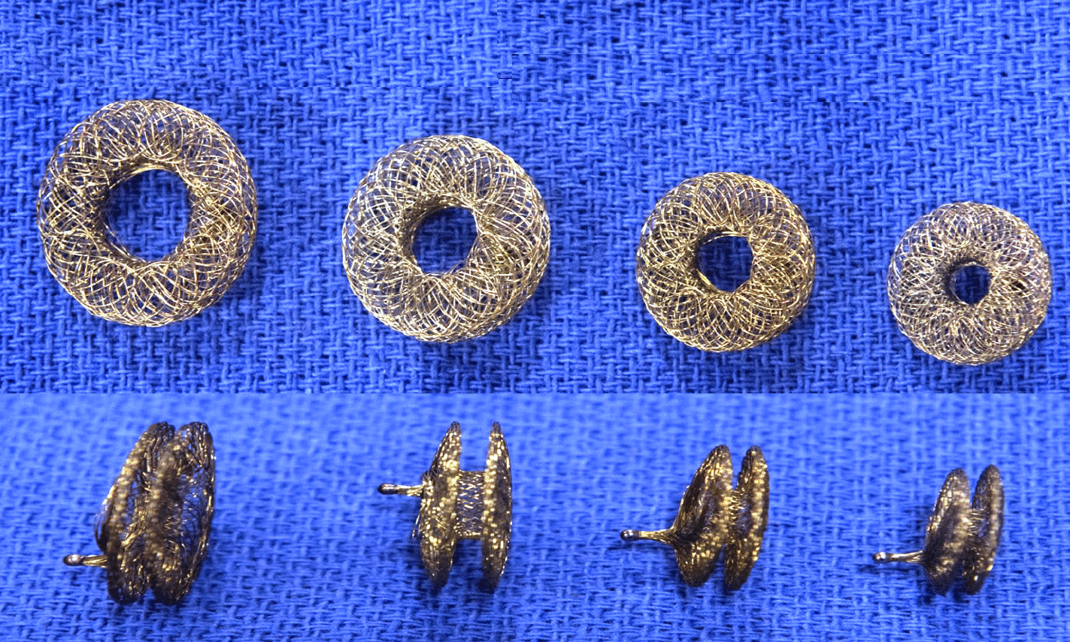

Slide 36
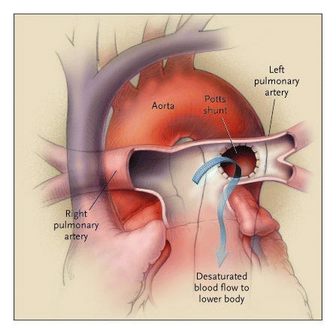
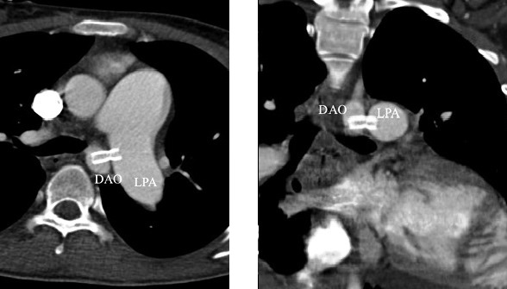
PH Tedavisinde Reverse Potts Şantı
ReversePotts şantının (inen aortadan sol pulmoner artere) oluşturulması suprasistemik İPAH olan Fonksiyonel sınıf IV PH’lı hastalar için yeni bir seçenek olarak tanımlanmaktadır.

Slide 37
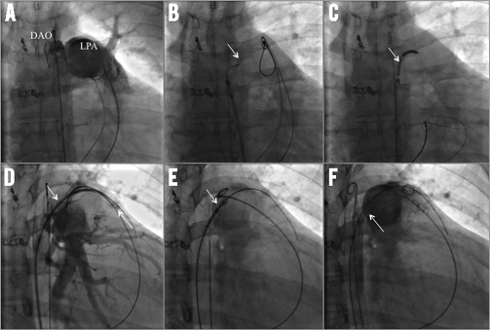

Slide 38
PH Tedavisinde Reverse Potts Şantı
AS’e göre beyin ve koronerlere giden kanın oksijen içeriğinde düşme olmaz.
Atriyal septostomiden farklı olarak oklüzyon nadirdir.
mRAP yüksek hastalarda olan hastalarda da uygulanabilir.

Slide 39
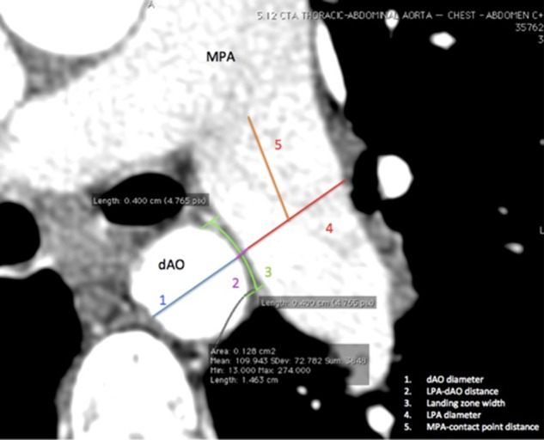
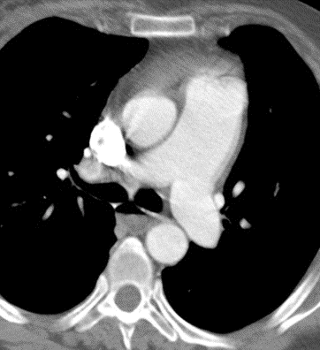
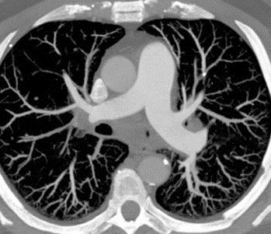
Reverse Potts Şantının Riskleri
Şantın şeklinde karar vermeden önce klinisyenin hastanın anatomik görüntülerini detaylı olarak bilmesi gerekir.

Slide 40
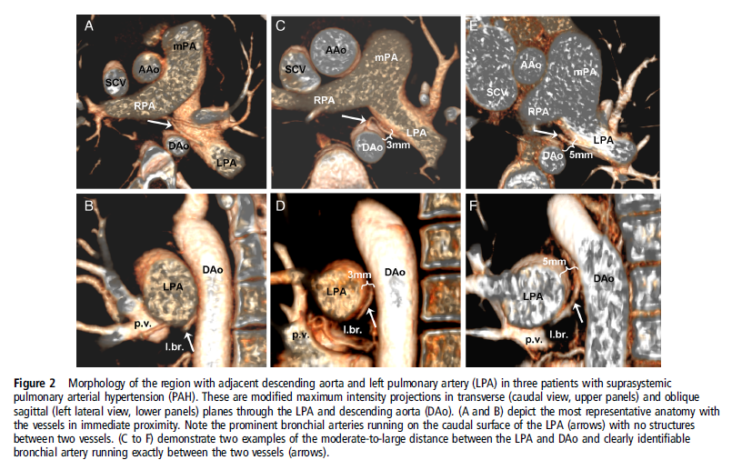

Slide 41
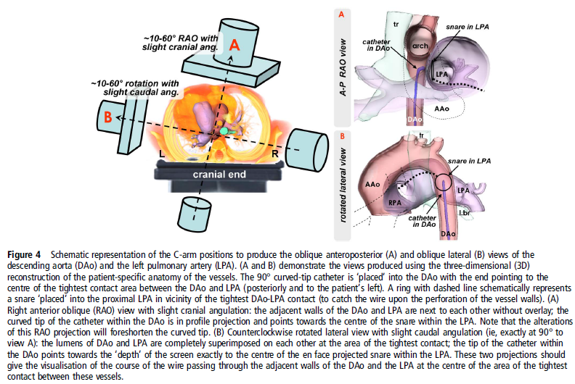

Slide 42
Reverse Potts Şantının Riskleri
Aorta ile Pulmoner Arter arasındaki boşluk < 4 mm olduğu zaman transkateter perforasyon yapılarak stent yerleştirilebilir veya cerrahi olarak şant yapılabilir.

Slide 43
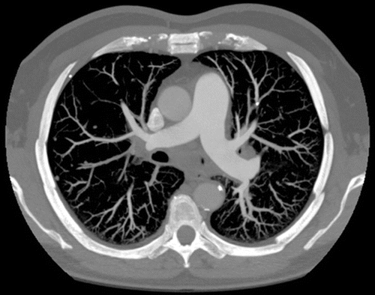
Reverse Potts Şantının Riskleri
Aorta ile Pulmoner Arter arasındaki boşluk 4 mm’yi aştığı zaman modifiye Reverse Potts şantı daha önceliklidir.
Şantın fazla olması durumunda bunu geriye çevirmek zordur.

Slide 44
Reverse Potts Şantını
Cerrahi mi? Transkateter mi? yapmalı
Tip I anatomiye sahip olgulara transkateter veya cerrahi yöntem yapılabilir. Tip II olgular Cerrahi olarak, tercihen de modifiye Potts şantı yapılmlaıdır.
Aorta ile LPA arasından geçen Bronşiyal artere (% 8) dikkat... Bu olgularda cerrahi şant önplandadır.

Slide 45
Transkateter Reverse Potts Şantını
Brockenbrough İğneyle mi? RF ile mi? yapmalı
Transkateter yöntemle perforasyon işlemi transarteriyel olarak Brockenbrough iğne ile veya Radyofrekans enerji verilerek yapılabilir.
Yakın zamanda yapılan çalışmala RF ile perforasyonun daha az komplikasyon riski içerdiğinin düşündürmektedir.

Slide 46
Transkateter Reverse Potts Şantını
Brockenbrough İğneyle mi? RF ile mi? yapmalı
Tüm Transkateter işlemlerde olduğı gibi Potts şantında da Deneyimli Cerrahi ekipin hazır olduğu merkezlerde, Deneyimli ellerde iki yöntem de başarıyla uygulanabilmektedir.
İşleme bağlı mortalite genellikle düşük kardiyak debi ile ilişkilidir.

Slide 47
Reverse Potts Şantının Etkileri
1. İyi yönetilmiş olgularda İşlemin etkinliği % 80 lerin üzerindedir.
2. WHO Fonkisyonel Sınıf Evresi III-IV’ten I,II veya III’e düşmekte,
3. Senkop vb semptomlar genellikle kaybolmakta,
4. 6DYM artmakta, proBNP düzeyi düşmekte,
5. Uzun dönem izlemde PAH spesifik tedavi ihtiyacında azalma izlenmektedir.

Slide 48
Reverse Potts Şantının Etkileri
4. Reverse Potts şantından sonra hastaların üst ekstremite satürasyonları değişmezken alt ekstremite satürasyonları 20-25 birim düşmektedir. Uzun dönem izlemde bu fark 10-15 birime kadar düşmektedir.
5. Hastaların Büyüme ve gelişme persentillerinde artış görülmektedir.

Slide 49
Reverse Potts Şantının Komplikasyonları
1. Ölüm;
  Düşük kardiyak debiye,
  Anti PH tedavinin kesilmesine bağlı PH krizine,
  Hemotoraksa bağlı olarak görülmektedir.
2. Paraplji (geçici), şilotoraks (medikal tedeviye yanıt iyi)
3. Alt ekstremite desatürasyonu (R-L şanta bağlı olarak).

Slide 50
Reverse Potts Şantının Riskleri
Tek tarafli akıma izin veren valvli şant yapılmamışsa (stent veya yanyana şant ) Sistemik Tansiyon pulmoner arter basıncını aştığı zaman pulmoner yatakta ödem ve PH krizine neden olabilir.

Slide 51
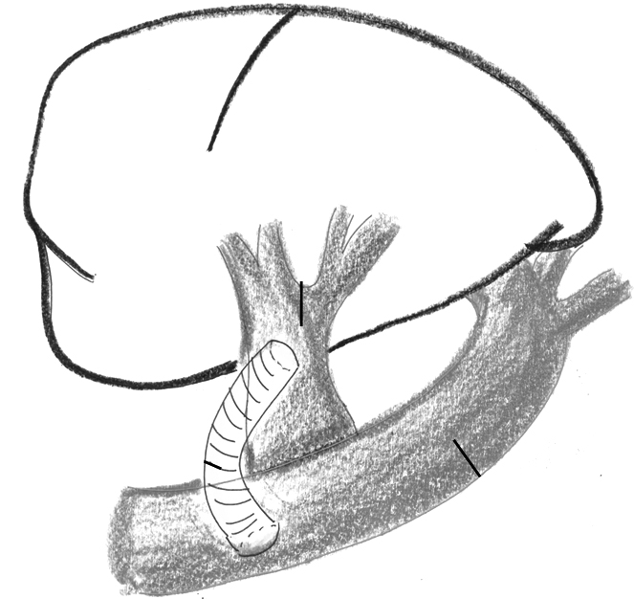
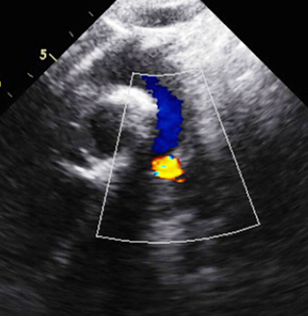
Modifiye Reverse Potts Şantı
Özellikle Aort-Pulmoner artera rası mesafenin
fazla olduğu ergen ve erişkinlerde tercih edilir.
Aorta ile Pulmoner arter arasına PTFE yapay
damar yerleştirilir.
Aort basıncı > Pulmoner Arter Basıncı olduğu zaman L-R şant oluşmaması için tek taraflı şanta (R-L) izin veren yama şeklinde modifiye edilmiştir.

Slide 52
Pulmoner Hipertansiyon WHO Evre IV
PAH Spesifik Tedaviye Yanıt Yok
mRAp <20 mmHg
Sat O2 > 85
LVED P > 20 mmHg
PAB ≤/> Sistemik Basınç
Atriyal Septostomi + Atriyal Stent (AFR)

Slide 53
Pulmoner Hipertansiyon WHO Evre IV
PAH Spesifik Tedaviye Yanıt Yok
mRAp > 20 mmHg
Sat O2 > 85
LVED P > 20 mmHg
PAB > Sistemik Basınç
PDA Varsa
PDA Yoksa
PDA’ya Stent
Reverse Potts Şantı

Slide 54
Pulmoner Hipertansiyon WHO Evre IV
PAH Spesifik Tedaviye Yanıt Yok
mRAp <20 mmHg
Sat O2 > 85
LVED P > 20 mmHg
PAB ≤/> Sistemik Basınç
mRAp > 20 mmHg
Sat O2 > 85
LVED P > 20 mmHg
PAB > Sistemik Basınç
Atriyal Septostomi + Atriyal Stent (AFR)
PDA’ya Stent
Reverse Potts Şantı
Akciğer/Kalp Trtansplantasyonu

Slide 55
Pulmoner Arter Denervasyonu
Pulmoner Hipertansiyonun patogenezinde sempatik hiperaktivitenin rolünün olduğunu gösterilmesinden sonra,
Yapılan deneysel çalışmalarda MPA Bifurkasyonu ve LPA proksimal bölümündeki dairesel yerleşimli nöron fiberlerinin RF Ablasyonla hasara uğratılmasıyla PAB, PVR ve RVP de düşme ve PA Remodelinginde düzelme gözlenmiş ve bu konu klinisyenlerin ilgisini çekmiştir.

Slide 56
Pulmoner Arter Denervasyonu
Deneysel çalışmalarda ilaçla Metocrotalin, porcine ile veya pulmoner arter oklüzyonu yoluyla deneysel olarak Pulmoner Hipertansiyon oluşturulmuş, daha sonra pulmoner arter bifurkasyonu ve RPA ve LPA proksimal kısmına yapılan RF Ablasyon (120 saniye, 10-20 Watt, 50 Cº ) uygulanmıştır.

Slide 57
Pulmoner Arter Denervasyonu
RF Ablasyon ile;
  Nöronlarda demiyelinizasyon,
  Nöron kaybı,
  Nöron iletim hızında düşüş saptanmıştır.

Slide 58
Pulmoner Arter Denervasyonu
Ağırlıklı olarak Çin’den yapılan bu Deneysel çalışmalardan sonra yine Çin’de aynı ekip;
13 kişilik hasta ve 8 kişilik kontrol grubuyla yapılan bir çalışmanın yanı sıra 66 hasta üzerinde yapılan çalışmalar yayınlanmıştır.

Slide 59
Pulmoner Arter Denervasyonu
  Etyolojisi farklı PH’lı 13 hasta ve daha sonra 66 erişkin hasta ile yapılan çalışmalarda PADN’nin uygulanmasıyla,
  İşlem ilgili herhangi bir komplikasyon gözlenmezken,
  mPAP, PAB, PVR de düşme ve WHO Fonksiyonel sınıfta artış olmuştur.
  İlk çalışmada ayrıca hastaların aldıkları PAH Spesifik ilaçlar da kesilmiştir.

Slide 60
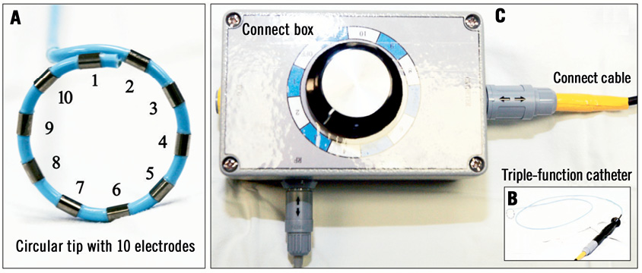
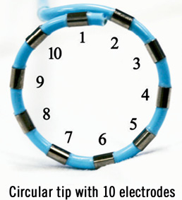
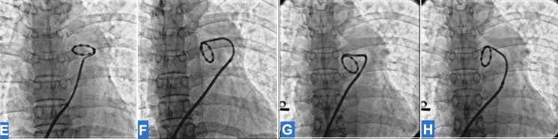
Pulmoner Arter Denervasyonu

Slide 61
Sabrınız ve ilginiz için Teşekkür ederim...

Slide 62
Gelecekte Atriyal Stentler ve AVR Cihazlarıyla...
Artan deneyimlerle,
RF enerji ile perforasyonun daha yaygınlaşmasıyla komplikasyon oranlarında önemli oranda düşme,
PH’lı hastalar için özel olarak üretilmekte olan AFR Cihazlar ile oklüzyon oranlarının ciddi anlamda düşmesi beklenmektedir.

Slide 63
Gelecekte Potts Şantıyla...
Pulmoner Arter-Aorta arasında tek taraflı şanta izin veren kapaklı kondüitlerin popüler olması bekleniyor.
Böylelikle İzosistemik ve infrasistemik PH’lı hastalarda pulmoner hipertansif krizler ile suprasistemik PAB durumlarında sadece R-L şanta izin veren kapaklı kondüit oldukça yararlı olacaktır.

Slide 64
Gelecekte Pulmoner Arter Denervasyonuyla...

Slide 65
Pediatrik Akciğer Transplantasyonu
Pediatrik akciğer naklinden sonra çocukların ortalama yaşam süresi yaklaşık 6 yıldır.

Slide 66


Slide 67


Slide 68
Metakrotalin
MCT bitkisel kaynaklı bir pirolizidin alkaloididir.
İlk kez 40 yıl önce sıçanlara uygulanan bu ilaç, tek bir doz subkutan (sc) veya intraperitoneal enjeksiyon sonrasında progresif PH oluşturur.
Çalışma için tercih edilen hayvan sıçanlardır. Ancak köpekler gibi daha büyük hayvanlarda da kullanılmıştır.
12 hastalık köpeklerde, MCT enjeksiyonu sonucunda küçük pulmoner arterlerin %42’sinde intimal hücre çoğalması ile önemli derecede vasküler yeniden yapılanma ve sonuçta PH geliştiği rapor edilmiştir.
MCT’nin hangi mekanizma ile PH yaptığı tam olarak bilinmemektedir. Doğrudan endotel hasarı ile değiştirilemez, ilerleyici hatta ölümcül PH’yı tetiklediği düşünülmektedir.

Slide 69
Bu gözlemler sonucunda MCT’nin başlangıçta PAB’ı arttırdığı, enjeksiyondan 1-2 hafta sonra ise vasküler remodeling geliştirdiği gösterilmiştir.
Özellikle makrofaj akümülasyonu ile oluşan adventisyal inflamasyonun, PH patogenezinde endotelyal hücre hasarına göre daha önemli bir mekanizma olduğu düşünülmektedir9.

Slide 70
MCT ayrıca sıçanlarda karaciğer ve böbrek hasarı da yapar. Enjeksiyondan beş hafta sonra sağ ventrikül basıncını 80 mmHg’ ya arttırdığı rapor edilmiştir.
Sonuçta MCT ile oluşturulan PAH modellerinde en azından periferal pulmoner arterlerde tıkayıcı intimal lezyon olmadığı bilinmektedir.
PAH modeli akciğerin periferik damarlarında ve kalp, karaciğer, böbrek gibi organlarda akut/subakut toksik hasarlanma sonucu oluşmaktadır.
Önemli bir nokta, MCT ile oluşturulan PAH modeli, insanlarda oluşan PAH’dan farklı olarak tedaviye cevap vermekte hatta tamamen düzelebilmektedir. Bu nedenle PAH hayvan modelleri doğrudan insan PAH’nu tam olarak yansıtmamaktadır.

